Slide 1


Урок 7: Design Patterns
Лектор: Иво Русев / Тони Кунчев
email: rusev.i@gmail.com
Skype: ivorusev

Slide 2
Какво е Design Pattern
Решение на често срещан проблем в софтуерния дизайн;
Описание или темплейт;
Gang of Four (GOF)
  Erich Gamma, Richard Helm, Ralph Johnson and John Vlissides;
  Design Patterns - Elements of Reusable Object-Oriented Software
  Прогамирай интерфейс, а не имплементация;
  Предпочитай object composition пред inheritance

Slide 3
Какво трябва да знаем преди да запонем с Design Patterns
За да могат да се четат design patterns е нужно да можем да четем клас диаграми;
Клас диаграмата показва структурата на софтуерна система, показвайки:
  Класовете, техните атрибутите и методи;
  Връзките между класовете;
Да ги разгледаме с примери!

Slide 4
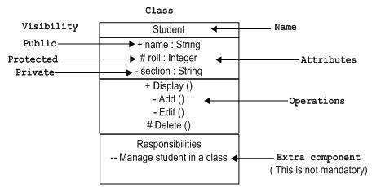
Клас диаграми: Класове

Slide 5
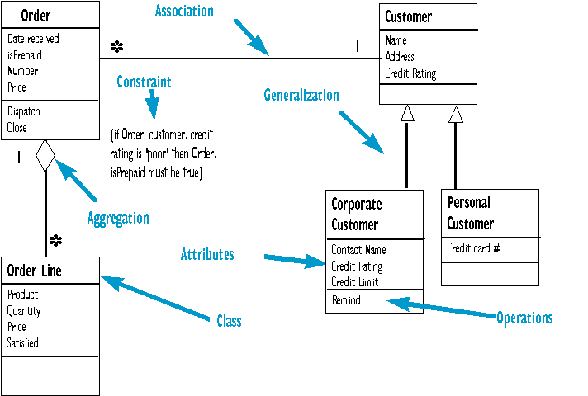
Клас диаграми: Видове връзки

Slide 6
Design Patterns: Видове
Разделят се на четири основни групи:
Creational;
  Справят се с проблеми, свързани със създаването на обеки;
Structural;
  Опростяват дизайна чрез опростяване на връзките между частите;
Behavioral;
  Реализират механизми за комуникация между обектите
Concurrency;

Slide 7
Creational Patterns: Singleton
Кога се използва:
  Когато трябва да имаме максимално един обект в паметта;
  Lazy initialization;
  Искаме да предпазим обект от презаписване;
Недостатъци:
  Премахването на Singleton не е тривиален проблем;
  При голяма бройка singleton – много обекти в паметта.

Slide 8
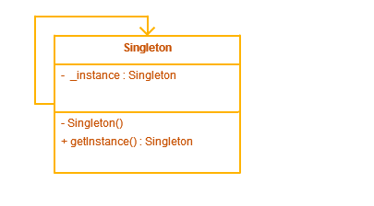
Creational Patterns: Singleton

Slide 9
Creational Patterns: Object Factory
Кога се използва
  Дефинира интерфейс за създаването на обекти от даден тип;
  Обръща се към новосъздадените обекти през общ интерфейс;
Недостатъци:
  Може да се използва само за създаване на обекти с общ интерфейс;
  Трудна за поддръжка.

Slide 10
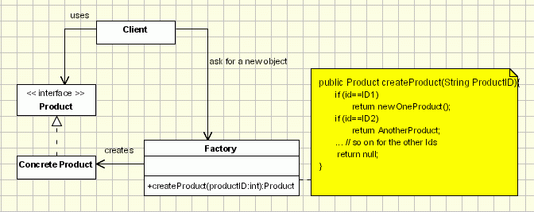
Creational Patterns: Object Factory

Slide 11
Задача
Да се направи factory, което конструира различни геометрични обекти.
Базов за геометричните обекти е абстрактния клас Figure;

Slide 12
Structural Pattern: Bridge
Предимства и кога се използва
  Разделя абстракция от имплементация;
  Дава ни гъвкавост;
  Loose coupling;
Недостатъци:
  Вдига сложността на кода.

Slide 13
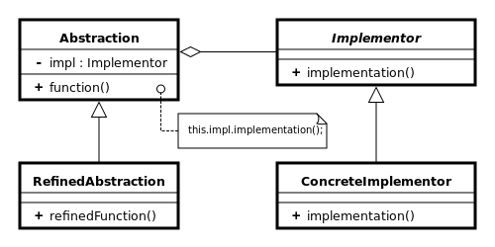
Structural Pattern: Bridge

Slide 14
Задача
Да се създаде програма, която извежда информация за даден ръкопис. За различните видове ръкописи (например книга, сценарий и др.) информацията трябва да се изведе различно форматиране.
Да се използва Bridge Design Pattern.

Slide 15
Structural Pattern: Proxy

Slide 16
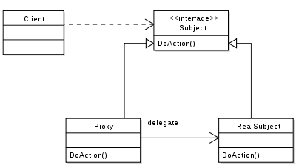
Structural Pattern: Proxy

Slide 17
Задача
Да се направи клас MathImpl, който имплементира математическите операции +, -, *, /.
Да се използват методите от класа без директно да се обръщаме към него.

Slide 18
Behavioral: Chain Of Responsibility
Дефинира начини за обработка на даден обект/заявка в зависимост от типа или пропъртита на входните данни.
  Как работи
  Подават се входни данни на метод handler (абстрактен). Ако първата имплементация на handler-а не успее да обработи обекта, то той се подава на втората имлементация и т.н., докато не се намери имплементация, която да може да обработи правилно обекта или няма овече имплементации на handler-a.

Slide 19
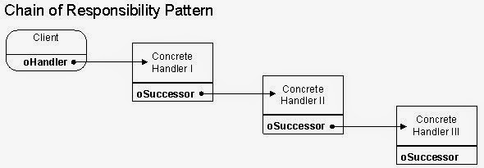
Behavioral: Chain Of Responsibility

Slide 20
Задача
Да се реализира CoR за математическите основните математически операции. Първи във веригата да е + след това -, * и накрая /.

